Slide 1
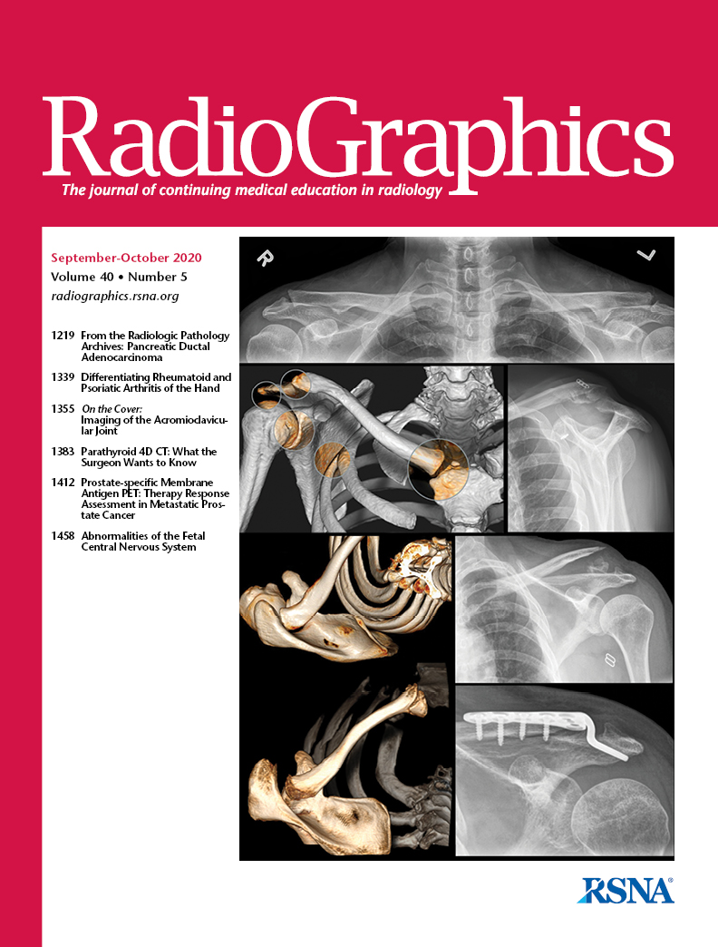
Визуализация акромиально-ключичного сустава: анатомия, функция, патологические особенности и лечение. Часть 1.
Выполнила:
Ординатор 1 года обучения
Ершкова М.Ю. 115гр
Красноярск 2022

Slide 2
ВВЕДЕНИЕ
Акромиально-ключичный сустав является важным компонентом плечевого пояса;
Представляет собой сочленение между ключицей и акромионом, содержит фиброзный диск, который часто склонен к дегенерации;
Акромиально-ключичная капсула и связки стабилизируют сустав в горизонтальном направлении, а клювовидно-ключичный связочный комплекс обеспечивает вертикальную стабильность;
Стабильность сустава обеспечивают дельтовидная и трапециевидная мышцы;
Акромиально-ключичный сустав подвержен большому количеству патологических состояний, наиболее распространенными из которых являются травматические и дегенеративные нарушения;
Травма акромиально-ключичного сустава встречается часто у мужчин в возрасте 19-44 лет и в диагностике травмы используется классификация Роквуда;
МРТ позволяет радиологу более точно оценить региональные структуры в суставе, помогая хирургу выбрать подходящее лечение;
Варианты лечения акромиально-ключичной дисфункции включают консервативные меры, резекционную артропластику и методы хирургической реконструкции для стабилизации после серьезной травмы.
Notes:
поражает молодых взрослых мужчин = по-русски такой перевод выглядит как оксюморон; по классификации ВОЗ различают следующие категории взрослых: возраст 19-44 – молодые, 45-59 – зрелые, 60-74 – пожилые, 75-90 – старые, 90+ долгожители. В контексте статьи обозначены молодые мужчины
может быть диагностирована с использованием классификации = не совсем правильное построение предложения: по классификации различают, сортируют, ранжируют, кодируют; лучше так: в диагностике травм АКС используется классификация имярек

Slide 3
СОДЕРЖАНИЕ
Анатомия и функции акромиально-ключичного сустава;
Визуализация различных патологических состояний, поражающих область АК;
Варианты лечения и хирургические методы

Slide 4
Акромиально-ключичный сустав (АКС)
Акромиально-ключичный сустав (AКC) связывает осевой скелет с верхней конечностью и, функционируя совместно с остальной частью плечевого пояса, обеспечивает плавное координированное движение руки.
Плечевой пояс включает ключицу и лопатку, а также пять подвижных областей, в которых происходят движения этих костей при движении руки.
Эти подвижные области включают три сочленения:
-акромиально-ключичный,
-грудино-ключичный
-плечелопаточный суставы
Две зоны скольжения:
-лопаточно-грудное
-субакромиальное пространства
Notes:
В первом предложении есть неявная тавтология: является частью плечевого пояса / входит в состав плечевого пояса. Лучше используйте сетевой автоперевод оригинала: Акромиально-ключичный сустав (AКC) связывает осевой скелет с верхней конечностью и, функционируя совместно с остальной частью плечевого пояса, обеспечивает плавное координированное движение руки

Slide 5
Пять подвижных областей плечевого пояса. Акромиально-ключичный сустав (А) соединяет ключицу с лопаткой и подвешивает плечо. При движении руки происходит синхронные движения в акромиально-ключичном (А), плече-лопаточный (С) и грудино-ключичном (Е) суставах. Две зоны внесуставного скольжения плечевого пояса включают субакромиальное (В) и лопаточно-грудное (D) пространства.
3D КТ-изображение
Notes:
синхронные движения в акромиально-плечевом, плечевом (С) и грудино-ключичном (Е) = ошибка: «акромиально-плечевом», надо акромиально-ключичном и добавить букву (А). Также, в данном предложении надо использовать не общее название плечевой сустав, а конкретное: плече-лопаточный

Slide 6
Ключица
Представляет собой S-образную кость с большим выпуклым вперед медиальным изгибом, защищающим сосудисто-нервные структуры;
Медиальный конец ключицы сочленяется с грудиной, образуя грудинно-ключичный сустав;
Средняя часть трубчатая;
Ключица функционирует как распорка, которая стабилизирует плечо, а также подвешивает лопатку и плечевую кость;
Ключица является единственной длинной костью, которая лежит горизонтально и подвергается внутримембранозному окостенению, и первой подтвергается окостенению в пренатальном периоде;
Периферические эпифизы ключицы подвергаются эндохондральному окостенению в возрасте 20–25 лет;
Врожденный ложный сустав чаще встречается у женщин и обычно односторонний;
Ключично-черепной дизостоз — редкое наследственное заболевание, при котором обе ключицы частично (90% случаев) или полностью (10% случаев) отсутствуют.
Notes:
Медиальный конец ключицы сочленяется с грудиной и ребрами = только с грудиной (грудинно-ключичный сустав); с 1-ым ребром ключица соединена рёберно-ключичной связкой, что не является сочленением
служит основой для прикрепления АКС = поскольку АКС в статье и в анатомии означает акромиально-ключичный сустав, то акромиально-ключичную связку такой же аббревиатурой в данном контексте нельзя обозначать

Slide 7
Акромион
Акромион является продолжением латеральной ости лопатки и служит местом прикрепления клювовидно-акромиальной связки и средней части дельтовидной мышцы.
Верхняя поверхность акромиона находится под кожей и уязвима для травм.
Боковая поверхность, где прикрепляется дельтовидная мышца, толстая и шероховатая, тогда как нижняя поверхность, которая входит в состав клювовидно-акромиальной дуги, гладкая;
Окостенение тела лопатки и позвоночника начинается внутриутробно;
Акромион окостеневает в детстве и подростковом возрасте;
Центры обычно объединяются в четыре зоны: преакромион, мезоакромион, метаакромион и базиакромион;
Слияние этих зон происходит в возрасте 15-25 лет, обычно от латеральной к медиальной и от задней к передней;
Неудачное слияние приводит к импинджмент синдрому.

Slide 8
Аксиальной плоскость. S-образный изгиб ключицы (стрелки) Акромион (стрелка) сочленяется с латеральным концом ключицы, образуя акромиально-ключичный сустав. Клювовидный отросток (*) выступает вперед от тела лопатки и служит местом прикрепления клювовидно-ключичных связок.
3D КТ правого плечевого пояса

Slide 9
Акромиально-ключичный сустав
Представляет собой плоский диартродиальный сустав между дистальной частью ключицы и передне-медиальной частью акромионома ;
Эти кости сочленяются хрящами, которые изначально гиалиновые, но с возрастом приобретают волокнистую структуру;
Формы хрящей вариабельны;
Плоскость сустава обычно наклонена на 20°–30°, может быть вертикальной или горизонтальной;
Акромиально-ключичный сустав небольшой, в среднем 9 мм в высоту и 19 мм в длину. Ширина суставной щели составляет 1–7 мм у мужчин и 1–6 мм у женщин и уменьшается с возрастом.

Slide 10
Демонстрирует нормальный наклон акромиально-ключичного сустава. Толстая капсульная ткань верхней капсулы, где находится небольшой остаток суставного диска (стрелка). Тонкие поверхностные фасции дельтовидной и трапециевидной мышц сливаются, образуя дельто-трапециевидную фасцию, которая незаметно сливается с верхней суставной капсулой (стрелки). Выраженный остеоартроз акромиально-ключичного сустава с сужением и небольшими остеофитами по нижнему краю сустава.
Фотография коронарного патологического среза правого плеча взрослого человека

Slide 11
Акромиально-ключичный сустав
Движениями в суставе управляют мышцы.
В литературе по биомеханике описываются поступательные (вдоль прямой оси) и ротационные (вращение вокруг оси) движения в суставе в горизонтальной, вертикальной или аксиальной плоскостях
На самом деле эти движения сложны и происходят одновременно в нескольких плоскостях;
Основные движения, которые происходят в плечевом поясе: подъем, вращение назад и протракция/ретракция ключицы, а также вращение вверх, внутрь и наклон лопатки назад;
Подвижность сустава поддерживается статическими и динамическими стабилизаторами.
Notes:
вдоль прямой ось = для слова ось нужен родительный падеж

Slide 12
Статические стабилизаторы
Капсула и связки акромиально-ключичного сустава
Капсула и связки акромиально-ключичного сустава стабилизируют акромиально-ключичный сустав, главным образом, ограничивая горизонтальное смещение
Эти структуры также ограничивают вращение ключицы кзади и способствуют вертикальной стабильности;
Связки AКС представляют собой утолщения капсулы: верхняя, передняя, нижняя и задняя связки;
Толщина этих связок варьируется от 1 до 5 мм, при этом внутренний край их костных прикреплений расположен на 3–4 мм дальше от линии сустава;
Верхняя связка является наиболее прочной и основной, поддерживает горизонтальную стабильность.
Акромиально-ключичный сустав имеет менископодобный волокнисто-хрящевой диск, который является продолжением капсулы, он смягчает суставную поверхность и корректирует несоответствие костей;
Он дегенерирует в 20-летнем возрасте и обычно нефункционален у взрослых;
Этот диск может выглядеть полным, менисковидным, фрагментированным или отсутствовать, в зависимости от степени его дегенерации;

Slide 13
Статические стабилизаторы Клювовидные связки
Клювовидный отросток, называемый «маяком плеча», играет важную роль для множества структур в плечевом суставе и важным хирургическим ориентиром;
Сухожилия малой грудной, клювовидно-плечевой мышцы и короткой головки двуглавой мышцы прикрепляются к кончику клювовидного отростка, а клювовидно-акромиальная и клювовидно-ключичная связки берут начало от его основания.
Связки образуют перевернутый треугольник с вершиной на клювовидном отростке и основанием на нижней поверхности дистальной трети ключицы;
Клювовидно-акромиальная связка представляет собой треугольную волокнистую структуру, отходящую от латерального клювовидного отростка и широко прикрепляется к акромиону;
КА-связка, состоящая из трапециевидной и конусовидной связок, является основным вертикальным стабилизатором акромиально-ключичного сустава и заменяет в случае разрыва капсулы;

Slide 14
Статические стабилизаторы Клювовидные связки
Трапециевидная связка крупнее и четырехугольной формы, она прикрепляется к дистальному отделу ключицы по трапециевидной линии, охватывая область 1,5–3,0 см от линии сустава;
Коноидальная связка имеет коническую форму, почти вертикальную и расположена позади трапециевидной связки.
Их волокна перекручиваются по мере того, как они идут вверх и прикрепляются к конусовидному бугорку;
Трапециевидная связка сдерживает смещение ключицы кзади и создает компрессию сустава, в то время как конусовидная связка в основном отвечает за вертикальную стабилизацию, сдерживая смещение ключицы вверх.

Slide 15
Т1-взвешенная МРТ-картина правого плеча
Связки, отходящие от клювовидного отростка.
Клювовидно-акромиальная связка (изогнутая стрелка), расположенная латерально, проходит под небольшим углом к акромиону.
Медиальнее КА- связки трапециевидная часть КА-связки (маленькая стрелка) прикрепляется к нижнему краю латеральной части ключицы.
Коноидальная связка (стрелка) расположена позади трапециевидной части КА-связки, имеет вертикально ориентированные волокна, которые прикрепляются к заднему краю ключицы.

Slide 16
Коноидный отросток
Является распространенным вариантом, при котором бугорок заменяется большим костным выступом;
Чаще всего встречается в популяциях Восточной Азии;
Обычно бессимптомное и двустороннее состояние;
Недавно была описана дополнительная структура, проходящая от клювовидного отростка до медиального края ключицы. Эта структура, названная медиальной связкой АКС, может играть роль в дополнительной стабилизации
Notes:
Коракоидный отросток = то, что описано под заголовком, относится к коноидному отростку, варианту строения. При этом есть существенное несоответствие с оригиналом в первом предложении (сравниете: Коноидный отросток является распространенным вариантом, при котором бугорок заменяется большим костным выступом)

Slide 17
Рентгенография АКС (Коноидные отростоки)
Двусторонние конусовидные отростки у 65-летнего мужчины азиатского происхождения. Большие клювовидные отростоки с плоской вершиной (стрелка), отходящие от нижней части левой/правой ключицы и сочленяющийся с клювовидным отростком.
Такие суставы могут быть волокнисто-хрящевыми или образовывать истинный сустав.
Notes:
Рентгенография АКС (Коракоидные отростоки) = уже отмечалось в предыдущем слайде: это коноидные отростки (син. конусовидные)
Попутно, одно общее замечание. В презентациях термины или анатомические образования, имеющие несколько вариантов названий, лучше использовать одно, выбранное вами. В данной презентации постоянно перемежается клювовидный и коракоидный отросток. Использование обоих названий, как и просто коракоид, правомочно. Это просто стилистическая рекомендация

Slide 18
Методы визуализации
Рентгенограмма является первоначальным методом визуализации, используемым для оценки подозрений на патологические образования в АКС;
Для оценки акромиально-ключичного сустава и дистального отдела ключицы предпочтительнее использовать передне-заднюю угловую проекцию Zanca;
Луч центрируется над суставом и наклоняется краниально на 10–15°, таким образом, уменьшается возможность перекрытия ключицы и лопатки;
Дополнительные рентгенографические проекции, такие как подмышечная и боковая проекции, также важны, особенно для оценки нестабильности в горизонтальной плоскости.

Slide 19
Нормальная рентгенограмма в проекции Zanca левой ключицы и акромиально-ключичного сустава у 34-летней женщины с псориазом в анамнезе и грудино-ключичной болью. Получение проекции Zanca с наклоном луча в краниальном направлении 10–15° устраняет перекрытие между ключицей и лопаткой и улучшает визуализацию акромиально-ключичного сустава.

Slide 20
1 часть завершена Спасибо за внимание!

